Slide 1
Пятая Ярмарка Педагогических идей
«Исследовательская деятельность
как развитие познавательной активности детей
дошкольного и школьного возраста»
Гаврилов-Ямский МР, 2015

Slide 2
Система образования Гаврилов-Ямского МР
Образовательных организаций- 35
Из них:
-общеобразовательных школ- 15 (4 городских и 11 сельских)
-дошкольных образовательных учреждений -15 и 2 негосударственных
-учреждений дополнительного образования- 3 (в их числе МОУ «ИМЦ»)
-Муниципальное образовательное бюджетное учреждение Центр диагностики и консультирования «Консилиум»-1
Численность педагогических и руководящих работников системы образования- 486

Slide 3
МОУ «ИМЦ»
ЮРИДИЧЕСКИЙ СТАТУС:
Муниципальное образовательное учреждение «Информационно-методический центр»
ЦЕЛЬ ДЕЯТЕЛЬНОСТИ:
Обеспечение профессиональной готовности педагогических работников к реализации ФГОС через создание системы непрерывного профессионального развития
НАПРАВЛЕНИЯ ДЕЯТЕЛЬНОСТИ:
Организация повышения квалификации педагогических и руководящих работников
Оказание методических услуг по направлениям:
Информационное обеспечение
Учебно-методическое обеспечение
Организационно-методическое обеспечение
Аналитическая деятельность
Содействие комплексному развитию муниципальной системы образования

Slide 4
МОУ «ИМЦ» ОСНОВНЫЕ ВИДЫ ДЕЯТЕЛЬНОСТИ:
обеспечение педагогических работников необходимой информацией об основных направлениях развития образования;
изучение и анализ информационно-методического сопровождения, методической работы в образовательных организациях и разработка предложений по совершенствованию их работы;
прогнозирование и планирование повышения квалификации;
организация и проведение мероприятий по повышению профессиональной компетентности педагогических и руководящих работников;
методическое сопровождение инновационной деятельности образовательных организаций;

Slide 5
МОУ «ИМЦ» ОСНОВНЫЕ ВИДЫ ДЕЯТЕЛЬНОСТИ:
выявление, изучение, оценка результативности, обобщение и распространение результативного педагогического опыта;
создание системы консультаций в рамках единого информационно-методического пространства;
определение содержания методической работы с педагогическими и руководящими кадрами;
создание банка педагогической информации с использованием информационных технологий;
методическое сопровождение работы методических объединений;
методическое сопровождение составления и реализации программ основного общего образования согласно требованию новых образовательных стандартов и программ развития УУД;

Slide 6
МОУ «ИМЦ» ОСНОВНЫЕ ВИДЫ ДЕЯТЕЛЬНОСТИ:
методическое сопровождение составления и реализации рабочих программ;
методическое сопровождение участия педагогов в профессиональных конкурсах;
организационная, техническая и методическая поддержка эксплуатации АСИОУ;
организация и проведения мониторинга школьного фонда учебников;
организация и проведение школьного и муниципального этапов Всероссийской олимпиады школьников;
методическое сопровождение мониторинговых исследований в начальной школе;
организация и проведение конкурсов с обучающимися;
методическое сопровождение формирования школьных сайтов;
организационная и техническая поддержка проведения вебинаров, видеоконференций и дистанционных курсов.

Slide 8
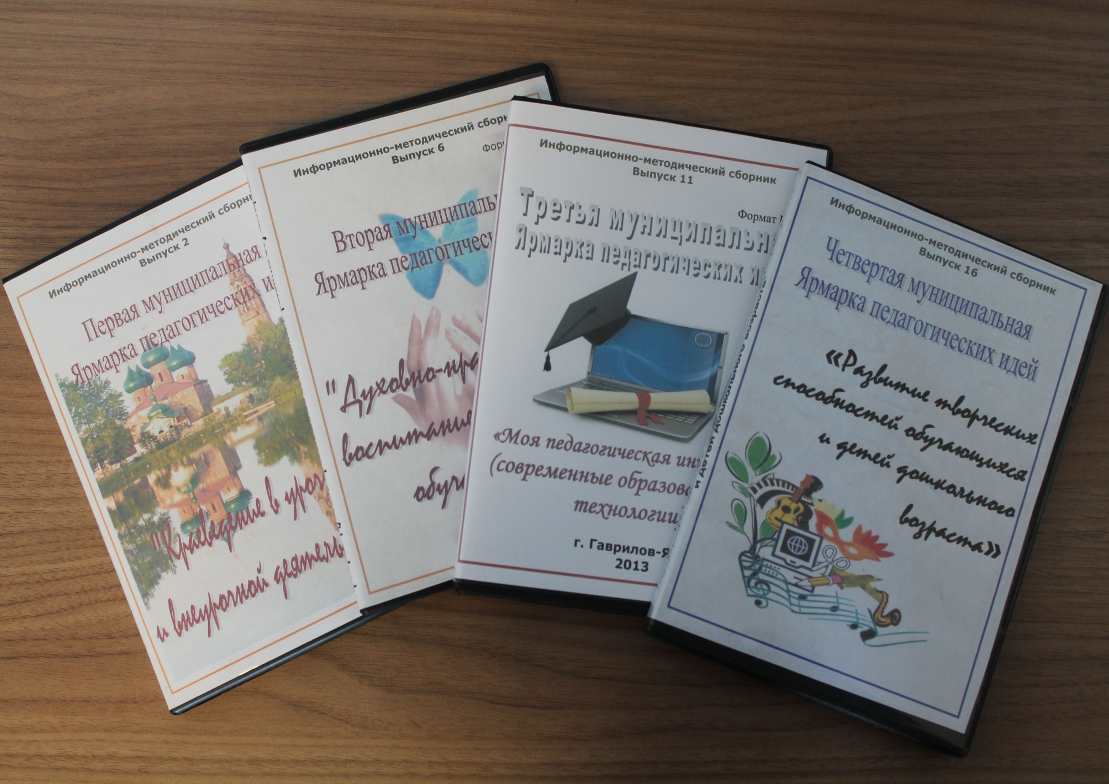

Slide 9
МОУ «ИМЦ» Пятая муниципальная Ярмарка
42 материала из 17 образовательных организаций:
общеобразовательные школы -9
дошкольные образовательные организации - 7
ЦДиК«Консилиум» - 1
63 педагога
6 мастер-классов (16 педагогов)

Slide 10
МОУ «ИМЦ»
Спасибо
за внимание!

